Slide 1

拉萨的天空

Slide 2

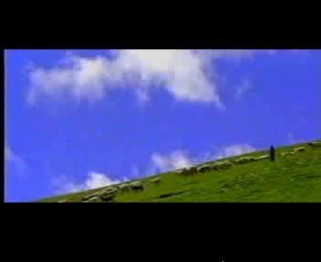

Slide 3

拉萨 湛蓝 映衬 纯净
河畔 视线 隆冬 蓝晶晶
藏语 圣地 窗帘
不忍移开 布达拉宫
依山而建

Slide 4

有人说”掬一捧蓝天可以洗脸”,这话真是太妙了.

Slide 5
有贴着山顶的白云映衬,湛蓝的天空显得越发纯净;有拉萨河畔草地的对照,湛蓝的天空显得更加明洁.

Slide 6
一年四季中,不管是隆冬还是盛夏,布达拉宫的上空总是蓝晶晶的.

Slide 7

在藏语中,拉萨是圣地的意思,那么,这湛蓝的天就是圣地的窗帘了.

Slide 8
纯

Slide 9
忍

Slide 10
建

Slide 11
窗

